Slide 1

Láska, intimita, spokojenost ve vztahu nejen partnerském

Slide 2
Co si pamatujete z minulého semináře?

Slide 3
Až dnes skončíme
budete znát různá pojetí konceptu intimity
reflektujete v tomto kontextu jeden ze svých vztahů
budete to mít zasazené do kontextu (láska...)
odnesete si několik tipů pro další studium

Slide 4

Míra intimity výrazně ovlivňuje spokojenost
ve vztahu.

Slide 5
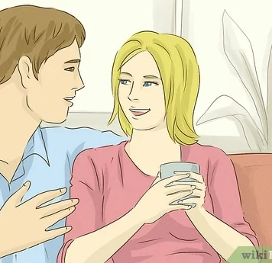
Intimita a spokojenost ve vztahu
Jak byste zhodnotili míru subjektivně prožívané intimity ve vašem vybraném (přátelském, rodinném či partnerském) vztahu?
Ohodnoťte na škále 1 – 10.
Podle jakých kritérií jste hodnotili?
Co podle vás intimita zahrnuje?
Jak ji můžete (pozitivně i negativně) ovlivnit?

Slide 6
Intimita
Pečování
Porozumění - chceme, aby nás partner vnímal v souladu s naším sebepojetím, nejlépe ještě trochu pozitivněji
Vzájemná úcta
Notes:
Možná jste došli na něco z tohoto

Slide 7
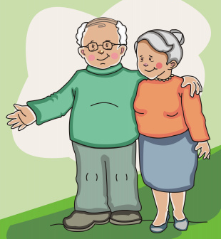
Co se děje s manželskou spokojeností?
Úroveň rozvodovosti v ČR v rozmezí 40 – 50% (ČSÚ, 2019)
Křivka U?
Manželská spokojenost lineárně klesá:
Vaillant, Vaillant, 1993 – 40 let sledovali manželskou spokojenost absolventů Harvardu a jejich manželských partnerů
VanLaningham, Johnson & Amato, 2001 – sledovali více než 1500 párů po 17 let
Stabilní vysoká spokojenost u 2/3 respondentů:
Anderson a kol.,2010

Slide 8
Co se děje s manželskou spokojeností?
Úroveň rozvodovosti v ČR v rozmezí 40 – 50% (ČSÚ, 2019)
Křivka U?
Manželská spokojenost lineárně klesá:
Vaillant, Vaillant, 1993 – 40 let sledovali manželskou spokojenost absolventů Harvardu a jejich manželských partnerů
VanLaningham, Johnson & Amato, 2001 – sledovali více než 1500 párů po 17 let
Stabilní vysoká spokojenost u 2/3 respondentů:
Anderson a kol.,2010

Slide 9
Co se děje s manželskou spokojeností?
Úroveň rozvodovosti v ČR v rozmezí 40 – 50% (ČSÚ, 2019)
Křivka U?
Manželská spokojenost lineárně klesá:
Vaillant, Vaillant, 1993 – 40 let sledovali manželskou spokojenost absolventů Harvardu a jejich manželských partnerů
VanLaningham, Johnson & Amato, 2001 – sledovali více než 1500 párů po 17 let
Stabilní vysoká spokojenost u 2/3 respondentů:
Anderson a kol.,2010

Slide 10
Co se děje s manželskou spokojeností?
Úroveň rozvodovosti v ČR v rozmezí 40 – 50% (ČSÚ, 2019)
Křivka U?
Manželská spokojenost lineárně klesá:
Vaillant, Vaillant, 1993 – 40 let sledovali manželskou spokojenost absolventů Harvardu a jejich manželských partnerů
VanLaningham, Johnson & Amato, 2001 – sledovali více než 1500 párů po 17 let
Stabilní vysoká spokojenost u 2/3 respondentů:
Anderson a kol.,2010
Notes:
v roce 2010 – 50 %
Anderson – spokojenost obecně klesá, ale 2/3 párů stabilně vysoká – 1/3 nízká na začátku + dále se snižovala (rozdíly mezi páry jsou významnější než rozdíly v čase)
Křivka U – neplatí!

Slide 11
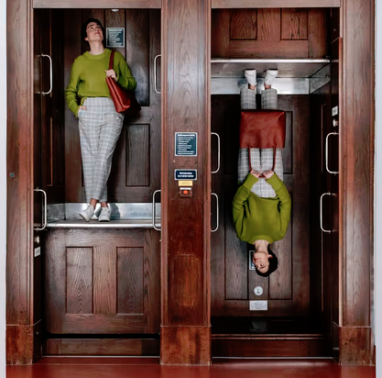
Trojice
Přečíst článek
Udělat výtah

Slide 12
Intimita jako samostatný konstrukt
White a kol. (1986)
Prager (1995)
Erickson (1963)

Slide 13
Intimita jako samostatný konstrukt
Erickson (1963) – mladá dospělost (20-25): intimita x izolace → ctnost láska
White a kol. (1986) - závazek, tvorba společných perspektiv a komunikace.
Na základě zralosti intimních vztahů rozlišuje orientaci:
zaměřenou na sebe (self-focused)
na sociální roli (role-focused)
individualizované propojení (individuated – connected)
Prager (1995) – intimní interakce (sebeodhalení, pozitivní účast, sdílené porozumění)

Slide 14

Intimita jako komponenta lásky
Berschaidová a Hatfieldová (1974, dle Fehr, 2014):
A) Vášnivá láska (passionate love) vysoká aktivace, sexualita, idealizace, extáze a muka
B) Přátelská láska (companionate love) intimita – kapacita pro bezpečný, trvalý a důvěrný vztah

Slide 15
Intimita jako komponenta lásky
Berschaidová a Hatfieldová (1974, dle Fehr, 2014):
A) Vášnivá láska (passionate love) vysoká aktivace, sexualita, idealizace, extáze a muka
B) Přátelská láska (companionate love) intimita – kapacita pro bezpečný, trvalý a důvěrný vztah

Slide 16
 | Intimita | Vášeň | Závazek
Lhostejnost
Náklonnost (mít rád)
Bláznivá láska
Romantická láska
Nenaplněná láska (prázdná)
Přátelská láska
Pošetilá láska
Dokonalá láska
Typy lásky

Slide 17
 | Intimita | Vášeň | Závazek
Lhostejnost | nízká | nízká | nízká
Náklonnost (mít rád) | vysoká | nízká | nízká
Bláznivá láska | nízká | vysoká | nízká
Romantická láska | vysoká | vysoká | nízká
Nenaplněná láska (prázdná) | nízká | nízká | vysoká
Přátelská láska | vysoká | nízká | vysoká
Pošetilá láska | nízká | vysoká | vysoká
Dokonalá láska | vysoká | vysoká | vysoká
Typy lásky
Notes:
Sternberg

Slide 18
Intimita jako komponenta lásky
Trojúhelníková teorie lásky (Sternberg, 1986, 1988)

Slide 19
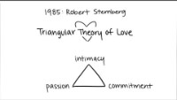
Notes:
https://www.youtube.com/watch?v=-Cxq7ZmnFLU

Slide 20
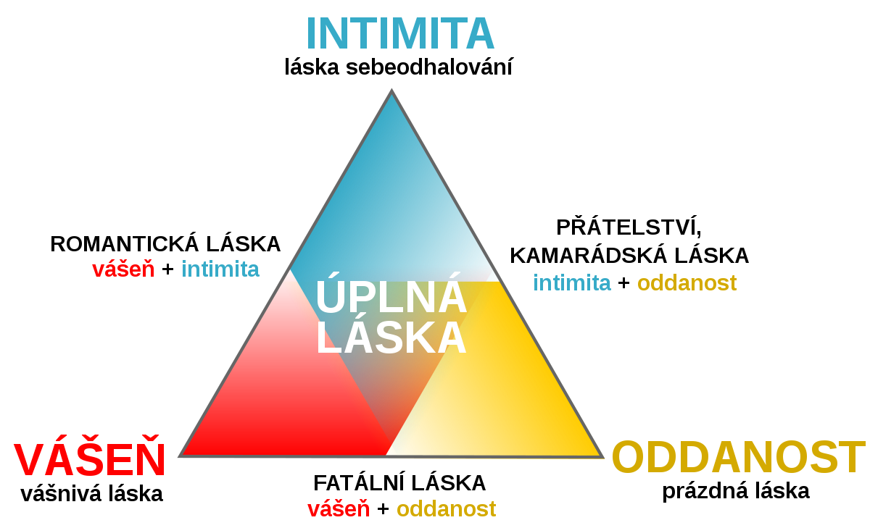
Intimita jako komponenta lásky
Trojúhelníková teorie lásky (Sternberg, 1986, 1988)

Slide 21
8 typů intimity
(Banmen, Maki-Banmen, 2009)

Slide 22
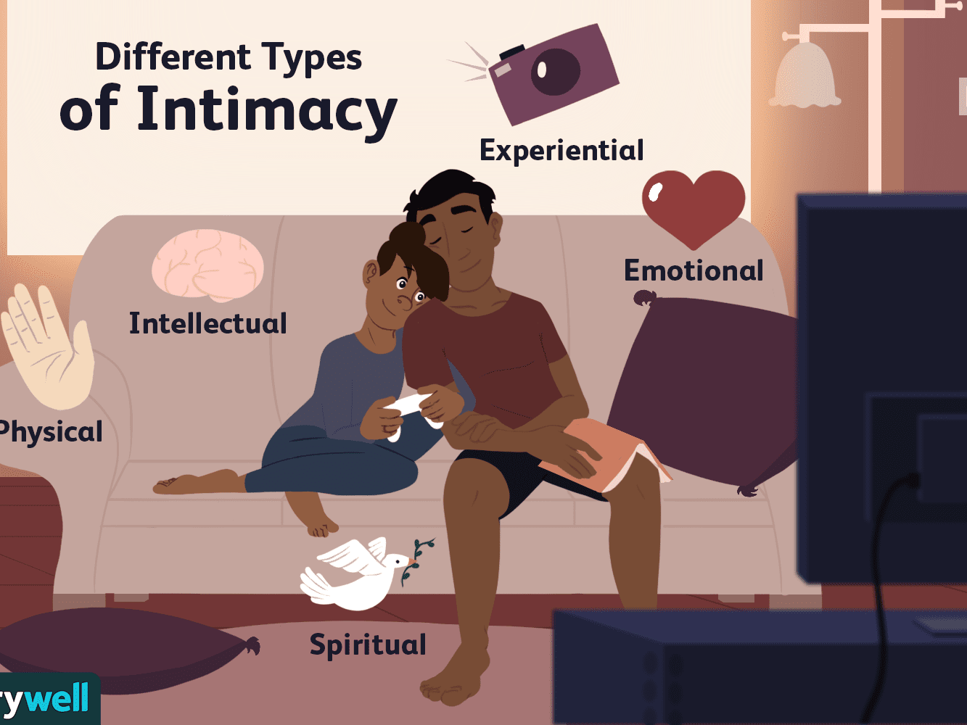
8 typů intimity (Banmen, Maki-Banmen, 2009)
emocionální
intelektuální
spirituální
estetická
sociální
rekreační
fyzická
sexuální

Slide 23
Jakými různými způsoby lze intimitu pěstovat a prohlubovat?
Jaký typ intimity je pro Vás ve vztahu důležitý?
Jaké typy intimity jste ve vztahu rozvíjeli, rozvíjíte? Jaký ne tolik?
Jaký typ intimity byste chtěl(a) posílit, prohloubit?
Nápady, jak:
emocionální
intelektuální
spirituální
estetická
sociální
rekreační
fyzická
sexuální
8 typů intimity (Banmen, Maki-Banmen, 2009)

Slide 24

Tipy pro samostudium

Slide 25

Honza Vojtko
Přednášky: Terapie sdílením
Psychologie.cz: články, videa
Youtube, Mall.tv: videa
Kniha: Vztahy a mýty – párová terapie do kapsy
Notes:
https://www.mall.tv/mame-problém
https://psychologie.cz/autor/jan-vojtko/
https://terapiesdilenim.com/

Slide 26
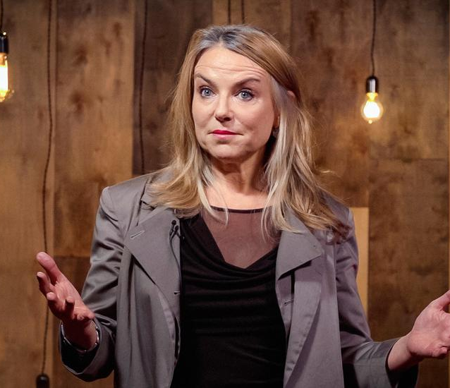
Esther Perel
Youtube: videa, TEDtalky
Články
Knížky
Podcast
Notes:
https://www.estherperel.com/
https://www.youtube.com/watch?v=P2AUat93a8Q
https://www.youtube.com/watch?v=sa0RUmGTCYY&t=9s
psychoterapeutka

Slide 27
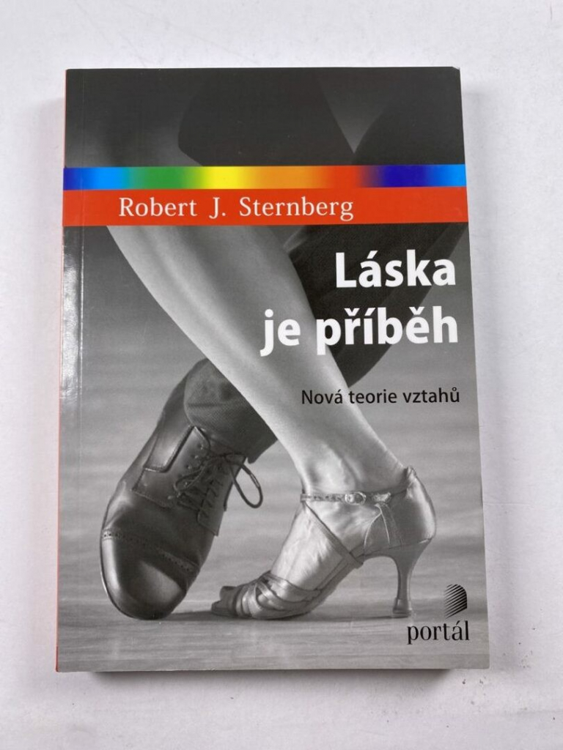
Odborná literatura
Sternberg: Láska je příběh

Slide 28

Populárně-naučná
Chapman: Pět jazyků lásky

Slide 29
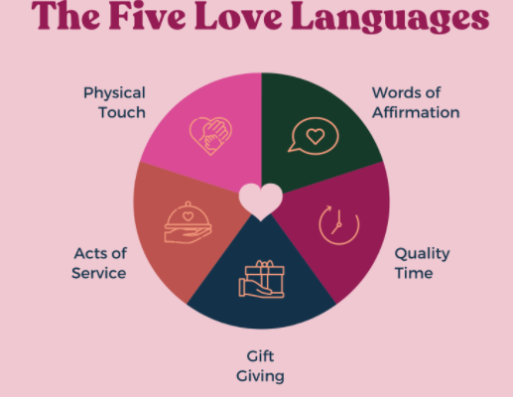
Pět jazyků lásky – science based?
G.D. Chapman (2003)
Ocenění, ujištění
Soustředěná pozornost
Dary
Služby
Fyzický kontakt

Slide 30
Tipy od vás?

Slide 31
Až dnes skončíme
Pedagogický oblouk ☺
budete znát různá pojetí konceptu intimity
reflektujete v tomto kontextu jeden ze svých vztahů
budete to mít zasazené do kontextu lásky
odnesete si několik tipů pro další studium

Slide 32

www.menti.com
4706 2268
Notes:
https://www.mentimeter.com/s/5cdfd6a4091ecdc1b91069f0b7386b86/6c9e48db4b8a/edit
https://www.mentimeter.com/s/5cdfd6a4091ecdc1b91069f0b7386b86/63bcde55fc9b

Slide 33
Literatura
Anderson, J. R., Van Ryzin, M. J., & Doherty, W. J. (2010). Developmental trajectories of marital happiness in continuously married individuals: A group-based modeling approach. Journal of Family Psychology, 24, 587–596.
Banmen, J., & Maki-Banmen, K. (2009). Práce s páry s použitím transformační systemické terapie podle Virginie Satirové. Studijní materiál. Brno: Institut V. Satirové v ČR.
Český statistický úřad, rozvodovost. [Vyhledáno 24.3.2021 na https://www.czso.cz/documents/10180/121739318/1301572003.pdf/16e28c32-9478-49e3-bc1d-5abfc7178cf1?version=1.1].
Erikson. E. H. (1963). Childhood and society (2nd ed.). New York: Norton.
Fehr, B. (2014). Love: Conceptualization and Experience In: Mikulincer, M., & Shaver, P. R. (Eds.), APA Handbook of Personality and Social Psychology: Vol. 3. Interpersonal Relations, 495 – 522.
Chapman, D.G. (2003). Pět jazyků lásky. Praha, Návrat domů.
Prager, K. J. (1995). The psychology of intimacy. New York: Guilford Press.
Sternberg, J. R. (1986). A triangular theory of love. Psychological Review, 93,119-135.
Sternberg, R. J. (1988). Triangulating love. In: Sternberg, J.R., & Barnes, M.L. (Eds.), The psychology of love. New Haven: Yale university press, 119 – 138.
Vaillant, C. O., & Vaillant, G. E. (1993). Is the U-curve of marital satisfaction an illusion? A 40-year study of marriage. Journal of Marriage and the Family, 55, 230–239.
VanLaningham, J., Johnson, D. R., & Amato, P. (2001). Marital happiness, marital duration, and the U-shaped curve: Evidence from a five-wave panel study. Social Forces, 79, 1313–1341.
White, K. M., Speisman. J. C.. Jackson, D., Bartis. S., & Costos, D. (1986). Intimacy maturity and its correlates in young married couples. Journal of Personality and Social Psychology, 50, 152-162.

